Slide 1




ESF PLUS līdzfinansētā projekta “Vienlīdzīgu iespēju un nediskriminācijas veicināšana” aktualitātes
Nr.4.3.4.1/1/23/I/001
10.06.2026.

Slide 2


Projekta darbības valsts un pašvaldību iestāžu, to kapitālsabiedrību darbiniekiem
E-mācības par vienlīdzīgu iespēju un nediskriminācijas jautājumiem
Klātienes informatīvās diskusijas
Izmēģinājumprojekts darba samaksas atšķirību starp vīriešiem un sievietēm mazināšanai

Slide 3
E-mācības VAS platformā
E-mācību mērķis:
uzlabot politikas veidotāju un īstenotāju veiktspēju un zināšanu līmeni vienlīdzīgu iespēju un nediskriminācijas jomā, lai:
labāk izprastu dažādu sabiedrības grupu un to pārstāvju specifiskās vajadzības, piedāvājot šiem pārstāvjiem atbilstošus pakalpojumus dažādās nozarēs;
izmantotu iegūtās zināšanas normatīvo aktu izstrādē, budžeta plānošanā, ietekmes novērtējumos un publiskās pārvaldības procesos.
E-mācības ir uzsāktas 2026.gada februārī Valsts Administrācijas skolas (VAS) MPS sistēmā

Slide 4

E-mācību programma apguve (uz 10.06.2026.)
VAS MPS platfotmā ir organizētas sešas e-mācību grupas
Apmācīti 50 pārstāvji no 25 valsts/pašvaldību iestādēm
Pieteikušies ap 200 pārstāvjiem no 48 iestādēm
Ir popularizēta informācija par e-mācību apguvi
kā pieteikties e-mācībām, aicinām iepazīties ar šo informāciju
Izaicinājumi un turmāka rīcība:
piesaistīt vairāk interesentus e-mācību apguvei, jo līdz 2026.gada beigām ir plānots apmācīt 320 darbiniekus no 54 iestādēm
pārēja no VAS MPS sistēmas uz MAS sistēmu; e-mācības būs pieejamas abās sistēmās

Slide 5
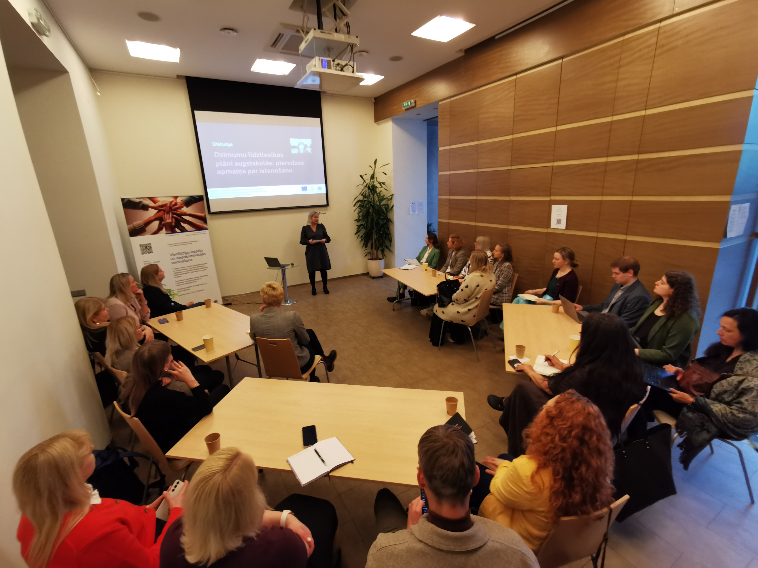
Klātienes informatīvās diskusijas
2026.gadā notikušas diskusijas:
24.02.2026. diskusija par piekļūstamību kā ilgtspējīgas attīstības daļu ar Vidzemes plānošanas reģiona pašvaldību speciālistiem (Cēsīs), kur tika prezentēti labās prakses piemēri un notika pieredzes apmaiņa
15.05.2026. diskusija par dzimumu līdztiesības plāniem augstskolās un zinātniskās institūcijā (ES mājā); piedalījās Latvijas augstskolu un zinātnisko institūciju, kā arī LM, IZM un Latvijas Zinātnes padomes pārstāvji
=> Vairāk informācijas šeit
Plānotas diskusijas par:
komunikācijas lomu iekļaujošas darba vides veicināšanai publiskajā sektorā - Rīgas un Pierīgas pašvaldību un Rīgas valstspilsētas kapitālsabiedrību speciālistiem, 16.06.2026. (Rīgā, ES mājā);
intersekcionālo diskrimināciju;
mākslīgā intelekta iespējām informācijas/ pakalpojumu piekļūstamības veicināšanai.

Slide 6
Projekta darbības biedrību, nodibinājumu, mikro, mazo un vidējo uzņēmumu darba devējiem un darbiniekiem
Mācību semināri par iekļaujošas darba vides veidošanu un diskriminācijas mazināšanu darba vietās
Izmēģinājumprojekts darba samaksas atšķirību starp vīriešiem un sievietēm mazināšanai

Slide 7
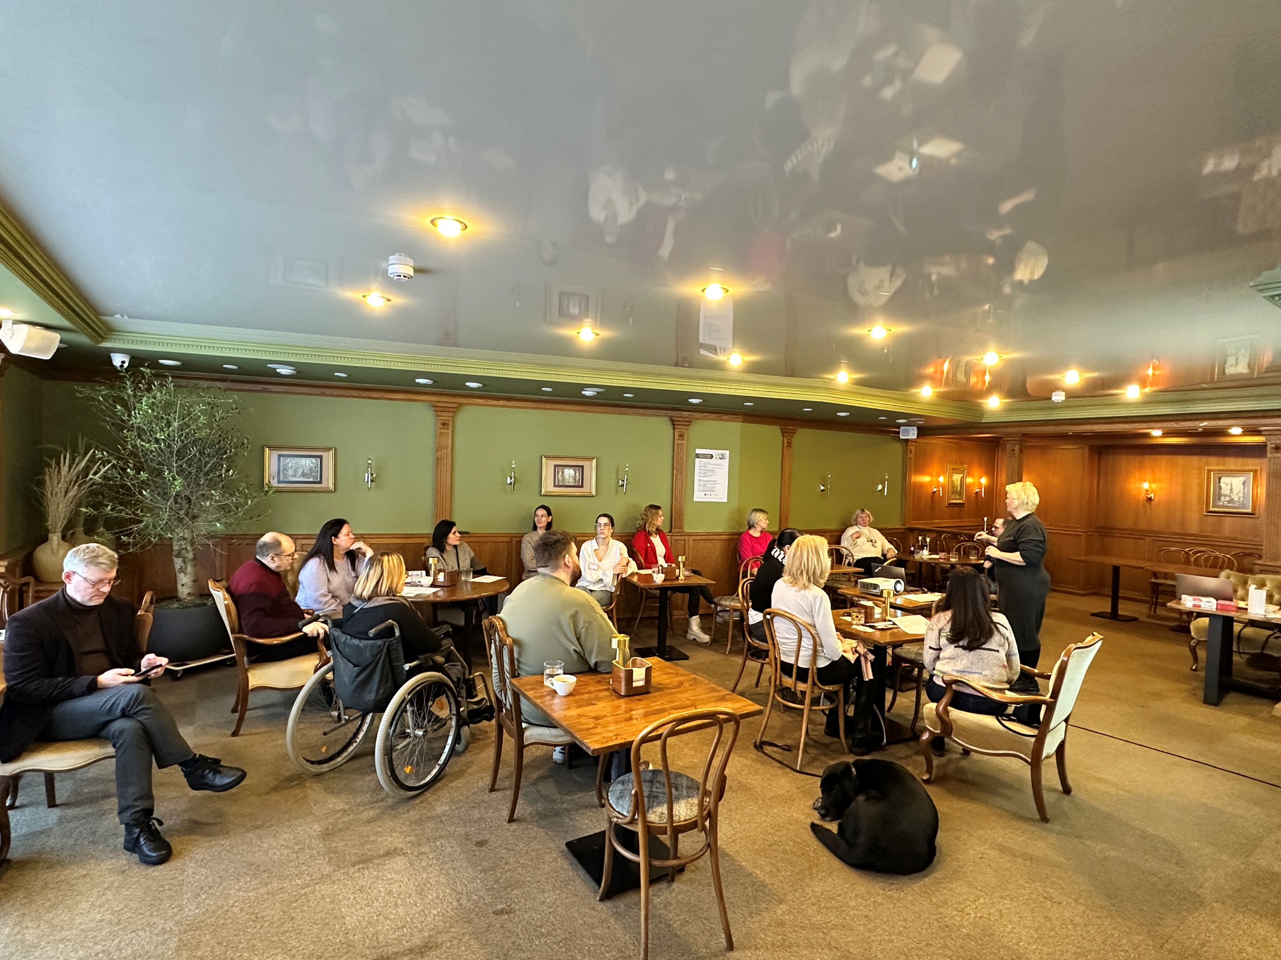
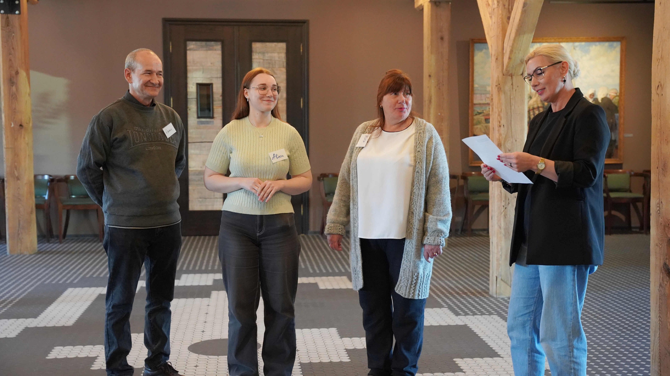
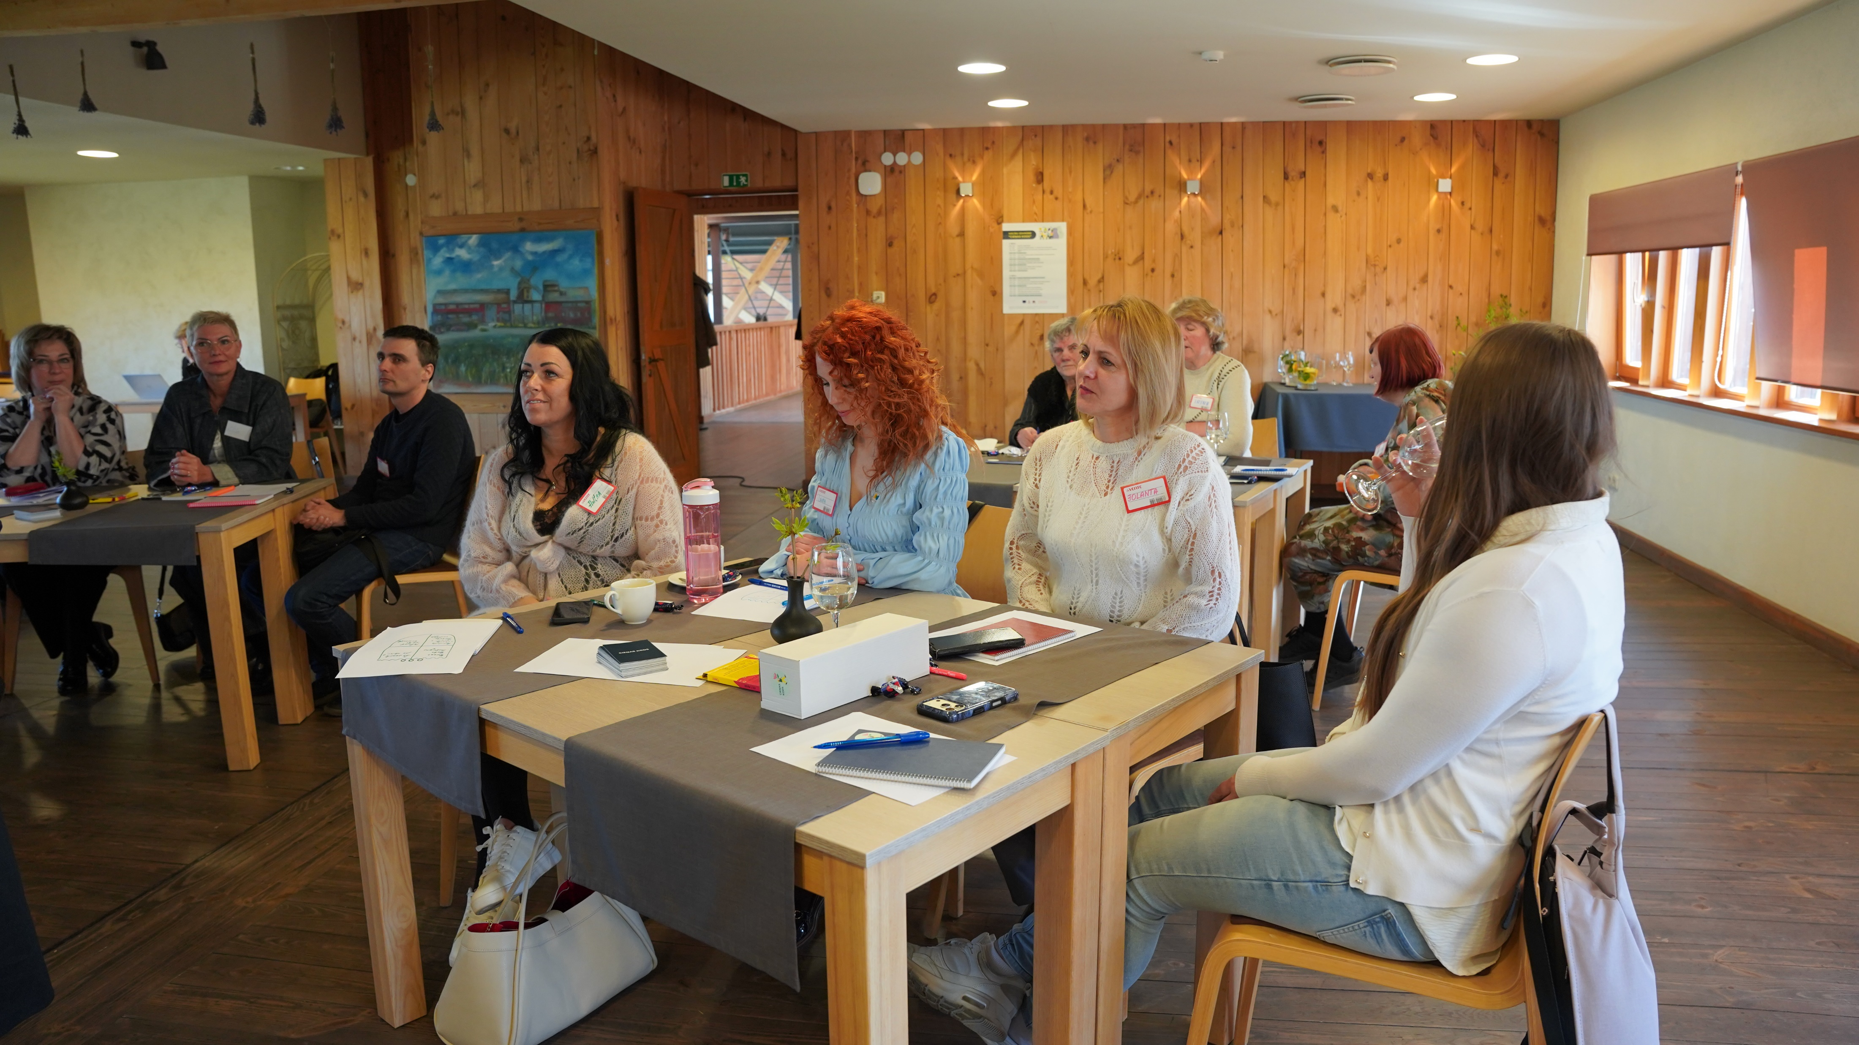
Mācību semināri “Cieņas kods” par iekļaujošas darba vides veidošanu un diskriminācijas mazināšanu
No 2026.gada janvāra līdz 10.06.2026. ir notikuši pieci mācību semināri:
četri klātienes divu dienu semināri (Ventspilī, Liepājā, Bauskas novadā un Augšdaugavas novadā)
Mācību semināra programma un seminārs ir saskaņots katrā pašvaldībā
attālinātais vienas dienas mācību seminars
Kopā apmācītas 77 personas no 43 organizācijām/uzņēmumiem

Slide 8

Mācību semināri “Cieņas kods” par iekļaujošas darba vides veidošanu un diskriminācijas mazināšanu
Līdz 2027. gada janvārim kopā ir jāapmāca 405 dalībnieki no 101 organizācijas/uzņēmuma
Vairāk informācijas par mācību semināriem https://www.vatp.lv/cienas-kods
Īsteno nodibinājums “Ventspils Augsto tehnoloģiju parks”

Slide 9
Izmēģinājumprojekts darba samaksas atšķirību starp vīriešiem un sievietēm mazināšanai
Kāpēc ir nepieciešams: lai sniegtu atbalstu un skaidrotu darba devējiem, kā izstrādāt un savā organizācijā soli pa solim ieviest vai pilnveidot tādas darba samaksas sistēmas, kas nodrošina vienādu darba samaksu par vienādu vai vienādi vērtīgu darbu, kā tas ir paredzēts ES Padomes 10.05.2023. direktīvā 2023/970 (stājās spēkā 07.06.2026.)
Izmēģinājumprojekta mērķa grupas:
valsts un pašvaldību iestādes, to kapitālsabiedrības
biedrības, nodibinājumi, mikro, mazie un vidējie uzņēmumi
Plānoti divi iepirkumi:
Izvērtējums un rīcības modeļa izstrāde darba samaksas atšķirību mazināšanai (īstenošana līdz 2027.gada beigām)
Izmēģinājumprojekts darba samaksas atšķirību starp vīriešiem un sievietēm mazināšanai (īstenošana 2028.gadā)

Slide 10
Izmēģinājumprojekts darba samaksas atšķirību starp vīriešiem un sievietēm mazināšanai
Iepirkumā “Izvērtējums un rīcības modeļa izstrāde darba samaksas atšķirību mazināšanai” tiks
veikts situācijas izvērtējums par pārredzamas darba samaksas sistēmas praksi Latvijā un ārvalstīs;
balstoties uz izvērtējuma rezultātiem, izstrādāts rīcības modelis ar skaidrojošām vadlīnijām, lai sniegtu atbalstu mērķa grupas organizācijām un veicinātu dzimumneitrālos darba novērtēšanas un klasifikācijas principos balstītu, pārredzamu, Direktīvas prasībām atbilstošu darba samaksas sistēmu ieviešanu/ pilnveidošanu organizācijās Latvijā;
veikta rīcības modeļa testēšana visās mērķa grupas organizācijās;
organizēts vebinārs mērķa grupas organizācijām par rīcības modeli (būs pieejams video formātā).
Izpildes statuss: veikta tirgus priekšizpēte, rīt plānots izsludināt apspriedi; iepirkums tiks izsludināts 2026.gada jūnijā

Slide 11
Izmēģinājumprojekts darba samaksas atšķirību starp vīriešiem un sievietēm mazināšanai
Turpmāka rīcība
Atbilstoši MK 13.07.2023. noteikumiem Nr. 417 ar SIPK komiteju būs jāsaskaņo:
situācijas izvērtējuma ziņojums;
rīcības modeļa testēšanā iesaistāmās valsts un pašvaldību iestādes un to kapitālsabiedrības, kā arī biedrības, nodibinājumi, mikrouzņēmumi, mazie vai vidējie uzņēmumi
=> Rīcības modeļa testēšana paredz vismaz 8 mērķa grupas organizāciju iesaistīšanu, iekļaujot visu veidu un lieluma mērķa grupas organizācijas
=> Saskaņošana ir plānota provizoriski 2026.gada beigās

Slide 12




Paldies par uzmanību!
Skolas iela 28, Rīga, LV-1331
Informācija saziņai Deniss.Kretalovs@lm.gov.lv, 20688281

